Slide 1


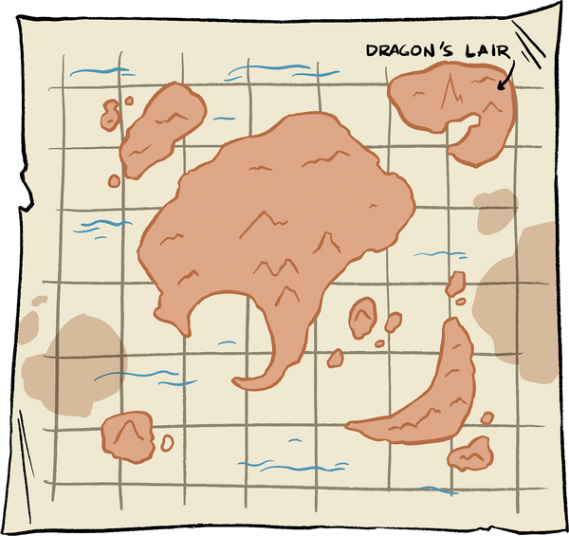









資料庫系統PBL小組報告
10927102 楊舒怡
10927207 蒲品憶
10927234 吳凱鈺
2023.1.11

Slide 2

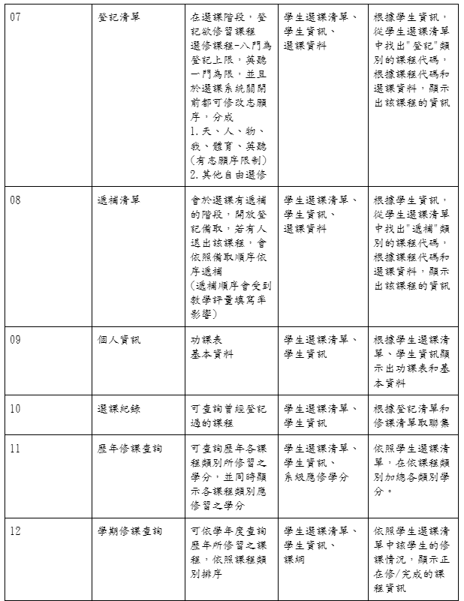
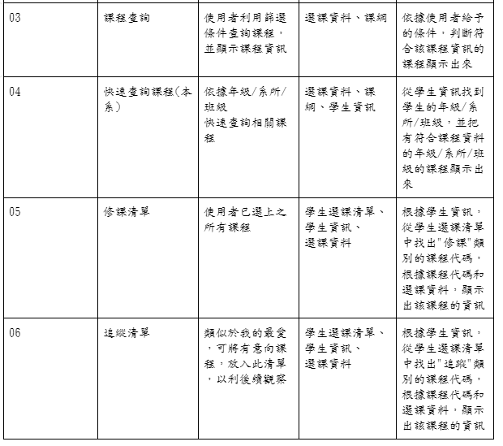
PBL(I)-使用Oracle建立選課系統資料庫
1. 確認選課需要的功能
便於設計資料庫表
PK

Slide 3
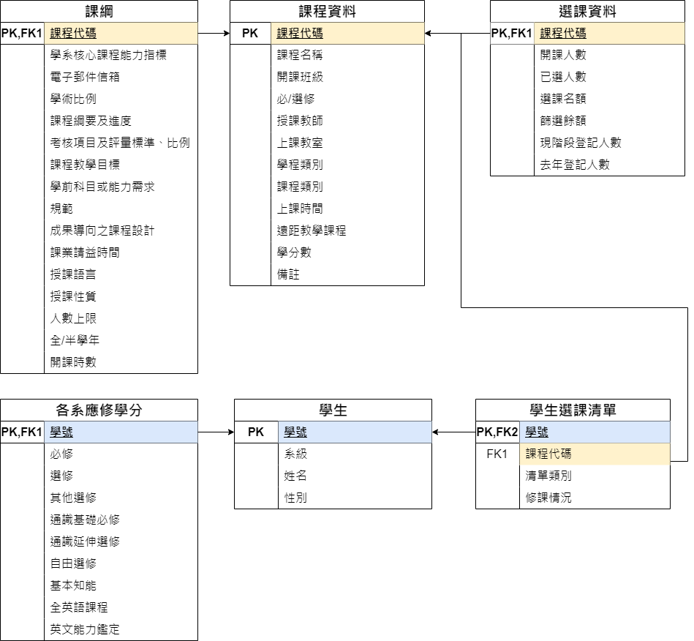
PBL(I)-使用Oracle建立選課系統資料庫
2.設計所需的Table及欄位，並畫出各Table之間的關係
便於實際建立Table
PK

Slide 4
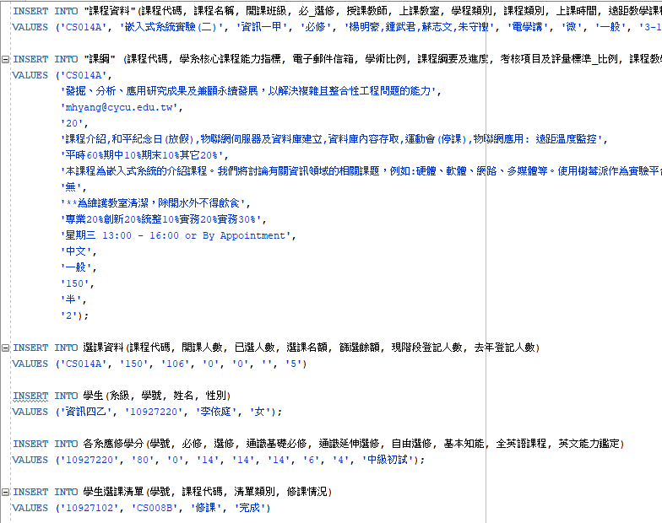
PBL(I)-使用Oracle建立選課系統資料庫
插入一些現有資料做測試

Slide 5
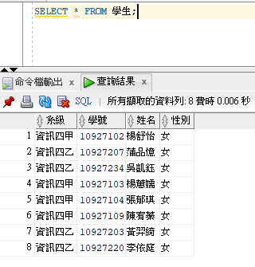
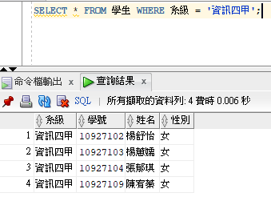
PBL(I)-使用SQL完成選課系統主要功能
查詢”資訊四甲”學生名單

Slide 6
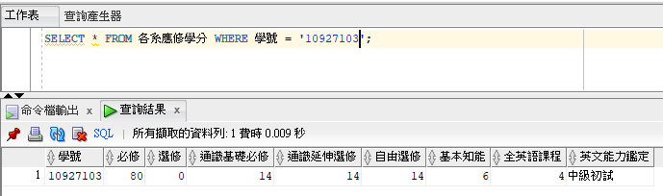
PBL(I)-使用SQL完成選課系統主要功能
查詢某學生的本系應修學分

Slide 7
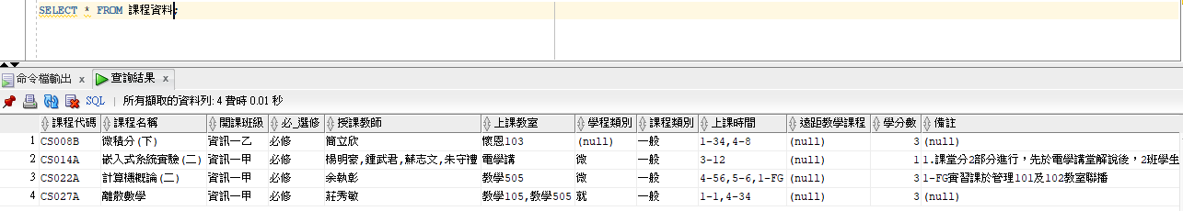
PBL(I)-使用SQL完成選課系統主要功能
查詢”課程資料”

Slide 8
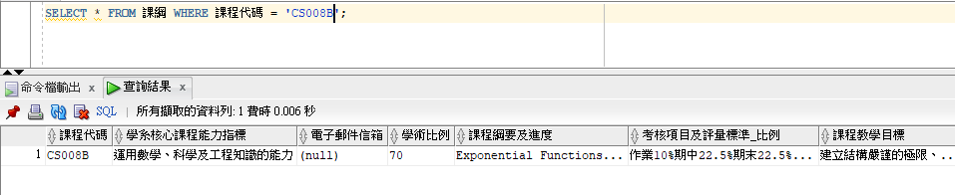
PBL(I)-使用SQL完成選課系統主要功能
查詢特定課程的課綱，以’CS008B’為例

Slide 9
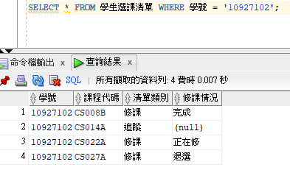
PBL(I)-使用SQL完成選課系統主要功能
查詢某位學生的選課清單，以’10927102’為例

Slide 10
PBL(I)-使用SQL完成選課系統主要功能
查詢特定課程的課綱，以’CS008B’為例

Slide 11
PBL(I)-使用SQL完成選課系統主要功能
查詢某位學生的選課清單，以’10927102’為例

Slide 12
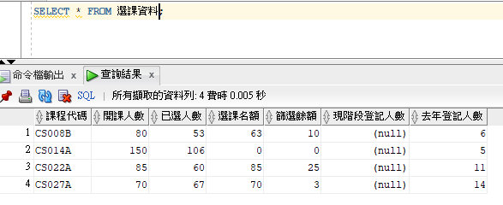
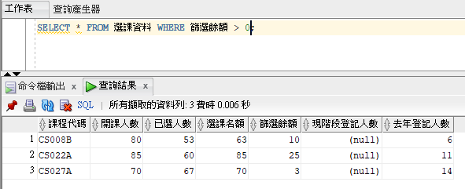
PBL(I)-使用SQL完成選課系統主要功能
查詢”選課資料”
查詢”篩選餘額>0”的課程

Slide 13
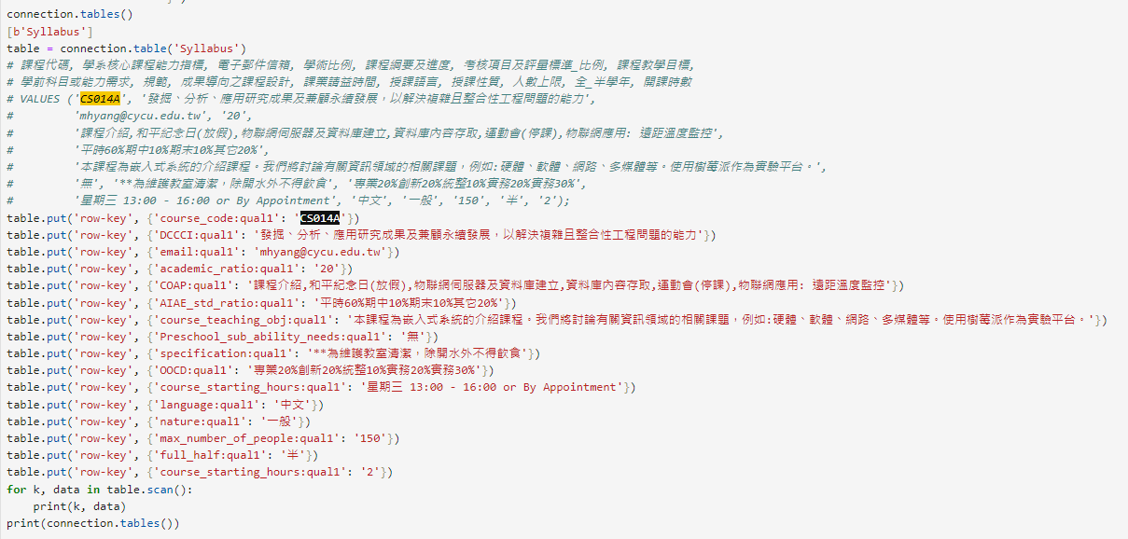
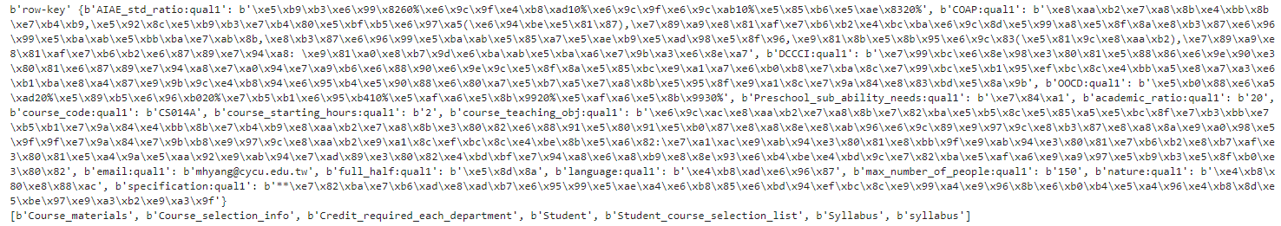
PBL(II)-使用NoSQL DB建立選課系統資料庫
插入資料，並列出Syllabus_Table所有資料

Slide 14
PBL(I)、PBL(II)文檔
PBL(I): https://reurl.cc/xLlxK1
PBL(II): https://reurl.cc/yYk1KD

Slide 15


Thank you!

